Slide 1


Slide 2
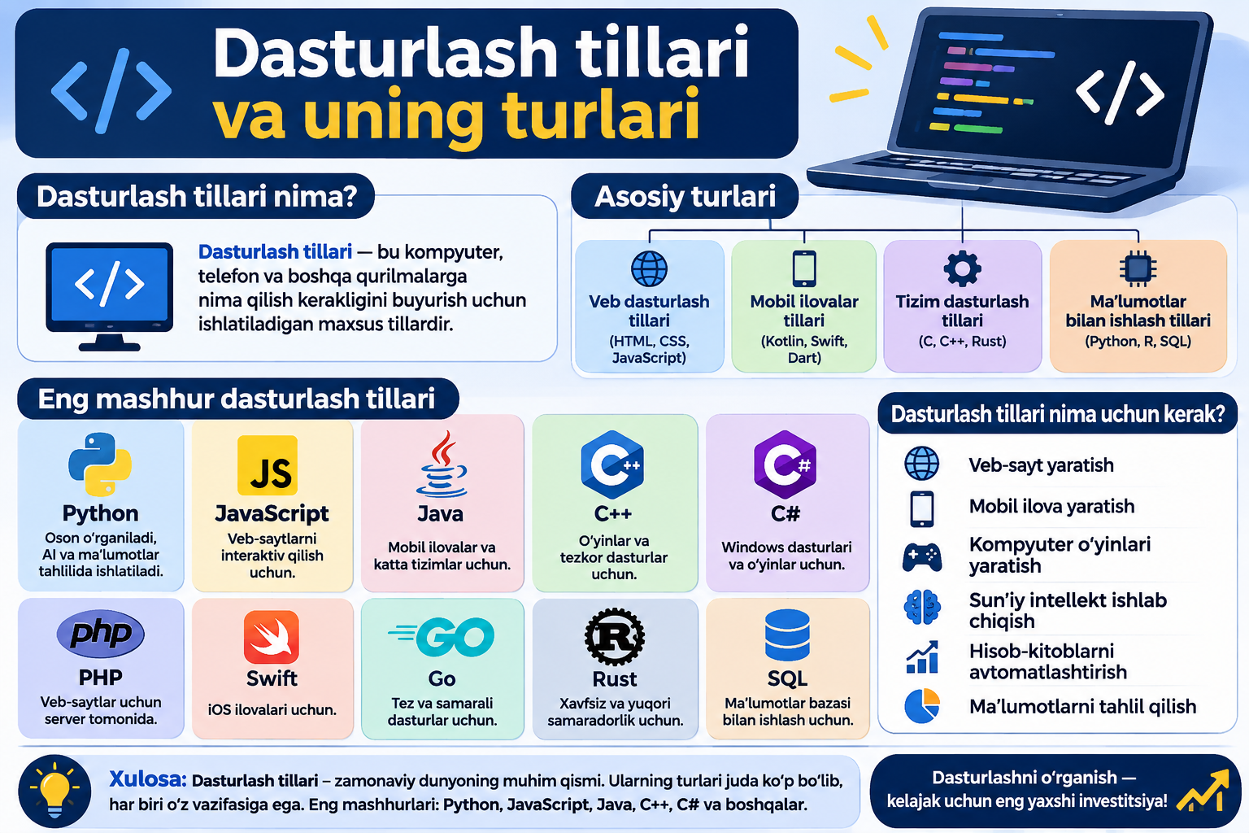
Dasturlash tillari — bu kompyuter, telefon va boshqa elektron qurilmalarga nima qilish kerakligini buyurish uchun ishlatiladigan maxsus tillardir.

Slide 3
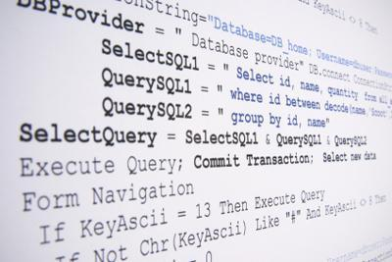
Oddiy qilib aytganda, dasturlash tili orqali insonga kerakli dastur, sayt, o‘yin yoki mobil ilova yaratiladi.

Slide 4
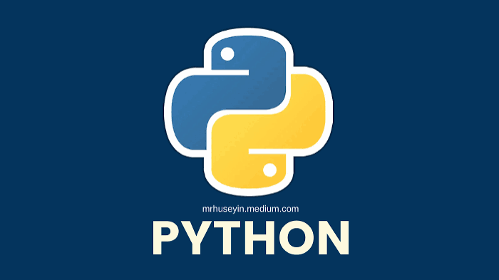
Eng mashhur dasturlash tillari: 1. Python
O‘rganish nisbatan oson. Sun’iy intellekt, ma’lumotlar tahlili va avtomatlashtirishda ishlatiladi.

Slide 5
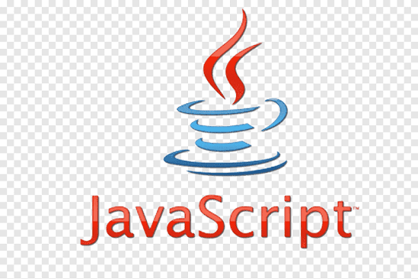
2. JavaScript
Veb-saytlarni interaktiv qilish uchun ishlatiladi.

Slide 6
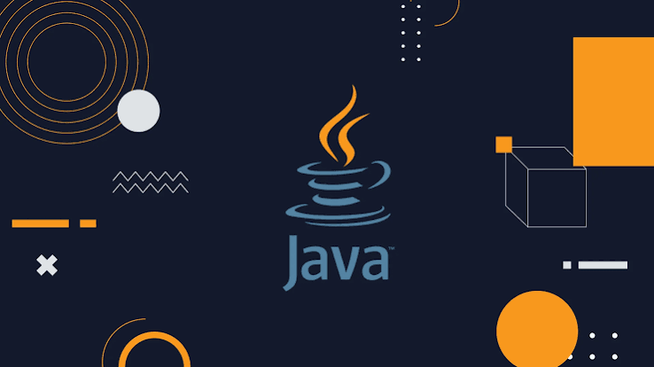
3. Java
Mobil ilovalar va katta tizimlar yaratishda ishlatiladi.

Slide 7
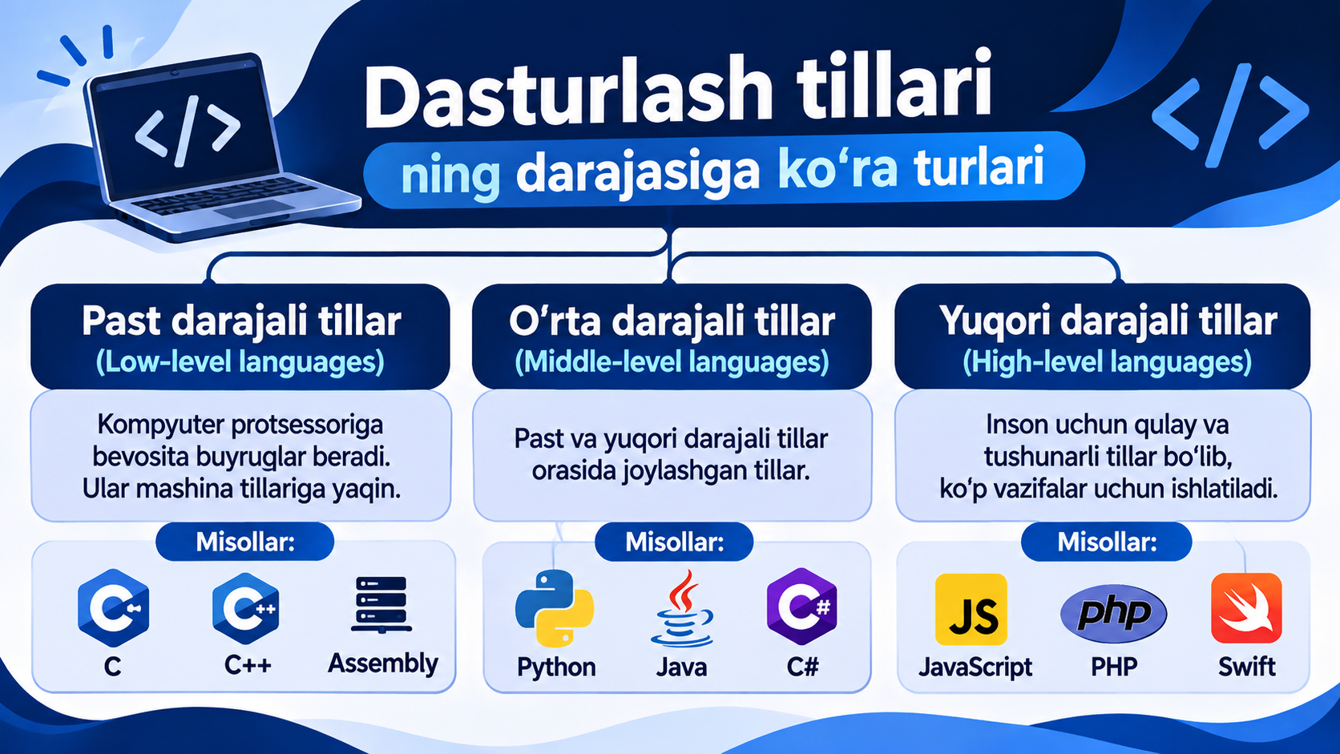

Slide 8
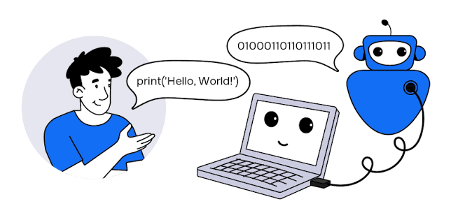
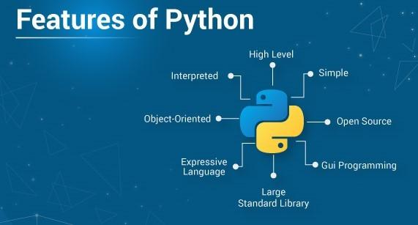
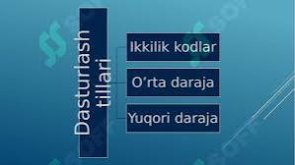
1. Quyi darajali dasturlash tillari:
Kompyuterning apparat qismlariga yaqin bo‘lgan tillar. Ular mashina buyruqlariga yaqin shaklda ishlaydi.
Mashina tili (Machine Language) — 0 va 1 raqamlaridan tashkil topadi.
Assembler (Assembly) — mashina buyruqlarini mnemonik belgilar orqali ifodalaydi.
2. O‘rta darajali dasturlash tillari:
Quyi va yuqori darajali tillarning ayrim xususiyatlarini birlashtiradi.
C
C++
3. Yuqori darajali dasturlash tillari
Inson tushunishi va yozishi uchun qulayroq bo‘lgan tillar.
Python
Java
JavaScript
C#
PHP
Swift

Slide 9
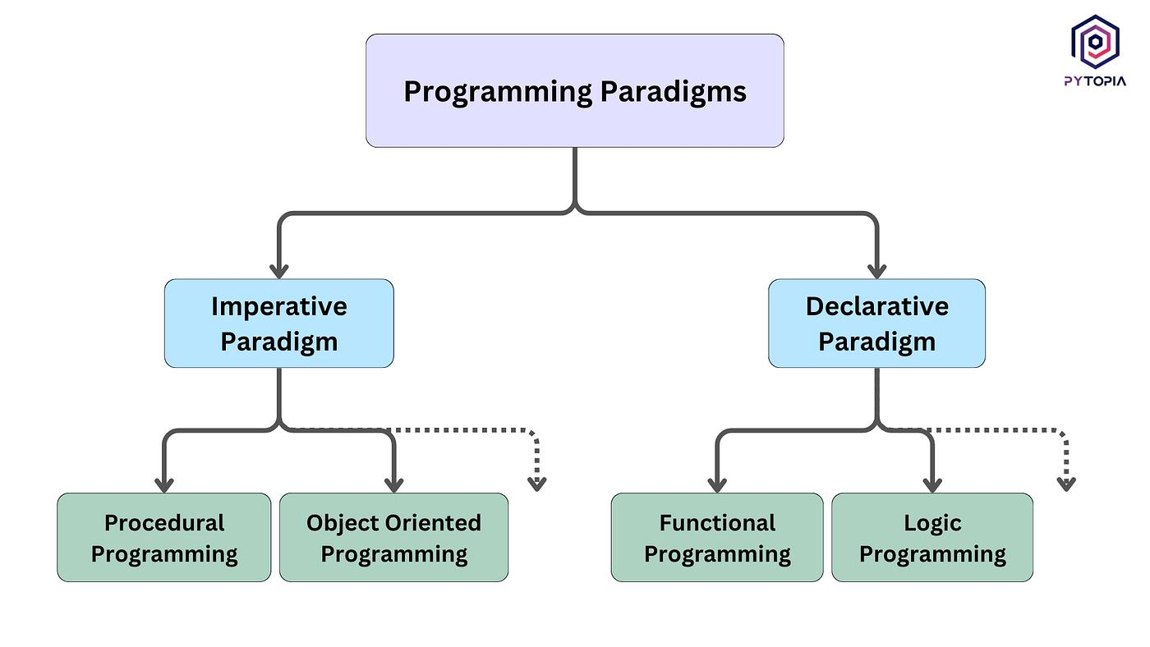
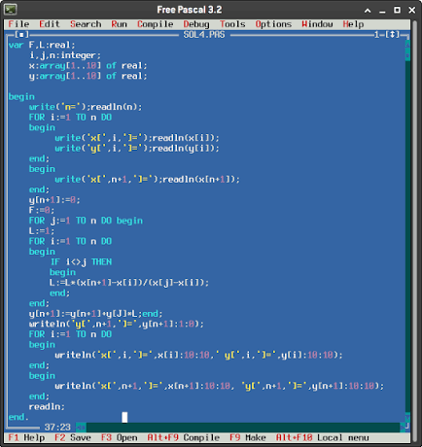

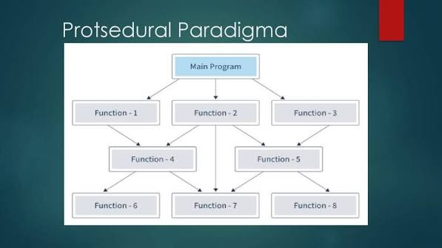
Dasturlash paradigmalari — dastur yozish va muammolarni hal qilishning turli usullari yoki yondashuvlaridir.
Masalan, bir xil vazifani turli paradigmalar yordamida dasturlash mumkin.
Dasturlash paradigmalarining asosiy turlari
Imperativ dasturlash — kompyuterga amallarni ketma-ket bajarish buyuriladi.
Protsedurali dasturlash — dastur kichik protsedura va funksiyalarga bo‘linadi.
Obyektga yo‘naltirilgan dasturlash (OOP) — dastur obyektlar va sinflar asosida yaratiladi.
Funksional dasturlash — hisoblashlar funksiyalar orqali amalga oshiriladi.
Mantiqiy dasturlash — masalalar mantiqiy qoidalar va faktlar orqali ifodalanadi.
Deklarativ dasturlash — qanday natija kerakligi ko‘rsatiladi, uni qanday bajarish tafsilotlari emas.

Slide 10
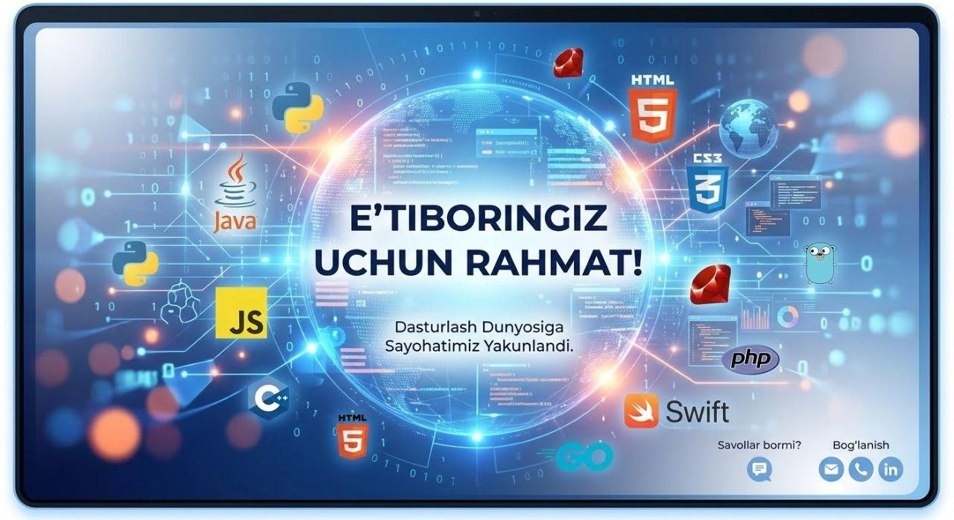
Dasturlash tillari zamonaviy texnologiyalar rivojining muhim asosidir. Har bir dasturlash tili o‘ziga xos imkoniyatlarga ega bo‘lib, turli masalalarni hal qilishda qo‘llaniladi.
Xulosa:
“Dasturlashni o‘rganish — kelajak texnologiyalarini yaratishga qo‘yilgan birinchi qadamdir.”

